Slide 1

2021 SAP 클라우드 과정
수행계획서
권소연 김수연 채지훈

Slide 2
회사 소개
1)주요 판매 상품
의류
2)설립 연도
2010년
3)사원 수
70명 (2021년 기준)
4)자본금
16억
5)연간매출액
350억 (2021년 기준)
6)당기 순이익
60억
7)본사
서울 청담동 32-3번지
8)물류센터
경기도 용인시 죽전면 35번지

Slide 3
프로젝트 배경
1. 꾸준한 성장으로 회사 규모 확장
시장 다변화 및 매출 확대에 따른 각 프로세스 별 자동화된 시스템 필요
2. 데이터 관리 미흡
지점별 오프라인 요청 및 물류 전산 시스템의 부재
3. 효율적 재고 관리의 필요성 대두
각 지점별 재고 관리 소홀로 인한 체화 및 폐기 재고 증가
4. 업무 연속성 감소
시즌 초 업무량 급증으로 인한 실무와 전산의 부조화가 발생

Slide 4
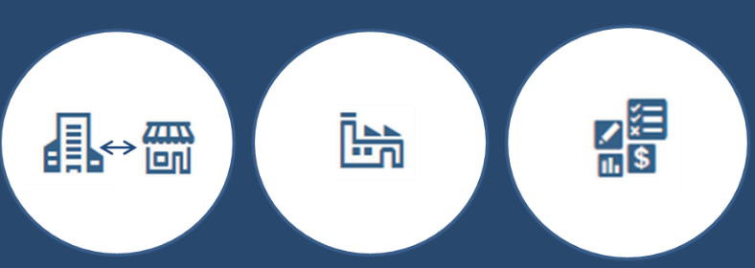
프로젝트 목표
본사 및 지점 관리
업무 간소화
재고 관리의 자동화
시장 다변화에 따른 선제적 대응

Slide 5
프로젝트 수행계획
1. Auto Fill-Up 프로세스 구축
Auto Fill-Up 을 통한 재고 자동 관리
판매 실적 기반의 Store Level을 기준으로 안전재고 설정
Store Level 우선 순으로 설정된 안전 재고에 맞춰
재고 자동 보충
2. 발주/STO프로세스 구축
재고 발주 / 매장 간 재고이동 시스템

Slide 6
업무 프로세스 흐름도
본사
지점
재고 확인
상품 발주
지점장
영업 담당
기획 담당
의류 공장
재고 확인
물류창고

Slide 7
프로그램 프로세스 흐름도
본사
지점별 재고, 판매 실적 확인
(1) 본사 R/T 지시
영업 담당
Auto Fill-Up
지점별 재고 확인 후,
물류 창고에 PO 지시
지점
지점
본사창고
의류공장
물류 창고에 가용 물류가 없을 시,
구매 담당이 공장에 발주
지점장
지점장
지점
지점 간, 재고 이동
( STO 이동 )
(2) 매장주의 R/T 요청

Slide 8
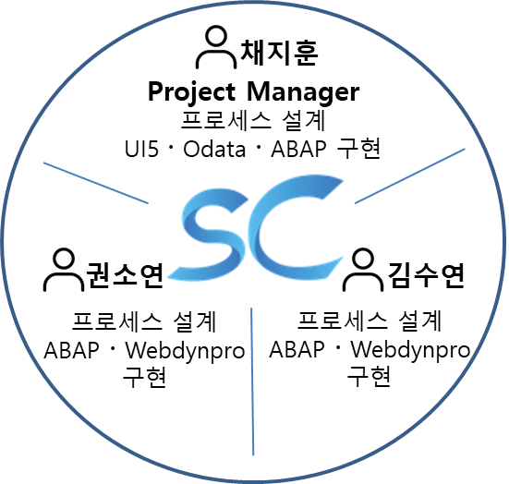
팀 구성 및 역할

Slide 9
AS-IS 분석
(1) 발주서 / 주문서 등의 입력 수작업
(2) 재고 현황 파악 어려움
(3) 각 프로세스 별 업무 공유의 한계
(4) 데이터 관리 어려움
(5) 지점간 R/T 수단 통일성 부재로 인한 혼란 가중

Slide 10
TO-BE 분석
(1) 발주서 / 주문서 등의 입력 자동화
(2) 실시간 데이터 접근으로 실시간 재고 현황 파악 가능
(3) 지점 간 R/T 시스템 도입으로 업무의 효율성 증가
(4) 데이터 간 유기적 프로세스 구축

Slide 11
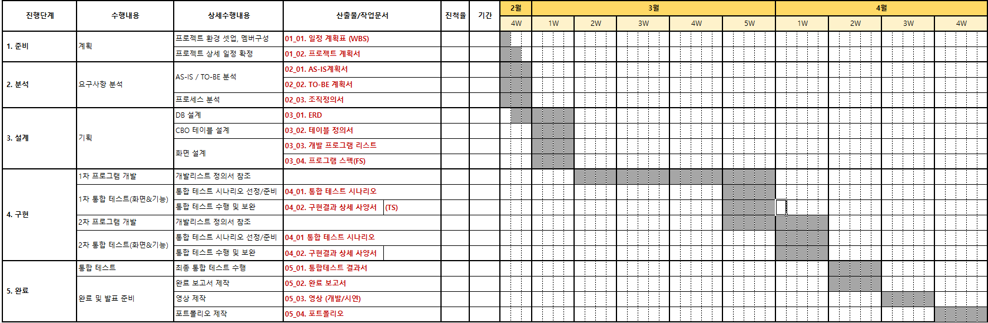
추진 일정

Slide 12
기대 효과
정량적 효과
실재고와 전산상의 재고 일치율 10% 향상
시즌 마감된 재고수량 20% 감소
안전재고 설정으로 재고 회전율 15% 증가
정성적 효과
결재 시스템 활용으로 명확한 책임 분배
지점장의 업무 이해도 상승과 업무 편의성 증가
오토필업 활용을 통한 물류 배분 반자동화

Slide 13
감사합니다

